Slide 1
光片荧光显微镜结合多角度成像
畅星兆
日期：2018.03.24

Slide 2
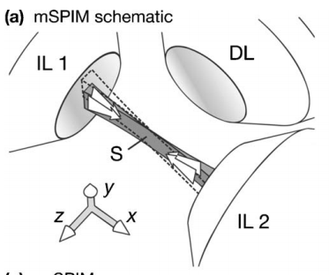
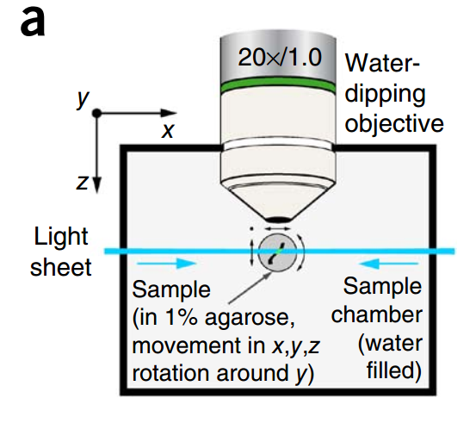
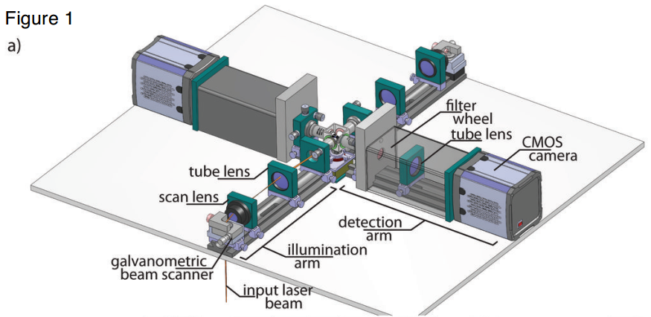
多角度成像方式
1. 样品旋转成像
2. 光片相向放置
3. 光片不在同一平面
（Uros Krzic et al., Nature Method, 2012）
（Stephan Preibisch et al., Nature Method, 2014）
（Jan Huisken et al., Optics Letters, 2007）

Slide 3
1. 样品旋转+去卷积（deconvolution）
通过样品的旋转的同时采集多角度图像并进行融合
但是样品的旋转存在许多限制：
样品旋转速度过快可能造成样品的形变
旋转对于活样品的各项特性的影响未知
样品旋转造成图像模糊
装置示意图
（Stephan Preibisch et al., Nature Method, 2014）

Slide 4
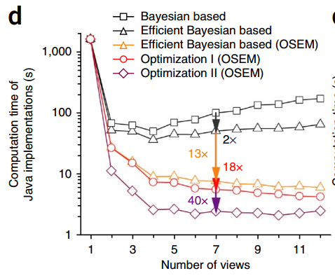
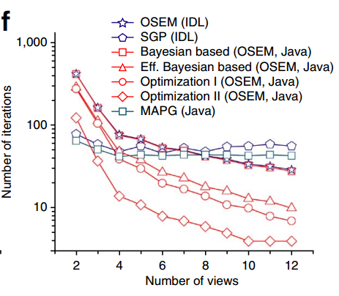
成像角度数的影响
不同的曲线代表不同的去卷积算法以及所用软件。左图为收敛时间，右图为迭代次数。可以看到当角度数为7附近时得到最优结果。
（Stephan Preibisch et al., Nature Method, 2014）

Slide 5
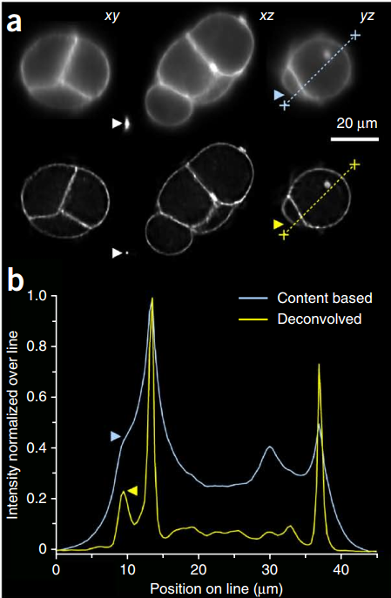
去卷积
所用去卷积算法：RL Deconvolution (Richardson-Lucy deconvolution)。使用去卷积算法的目的是（1）消除由于系统点扩散函数造成的模糊（2）消除由于曝光过程中样品的移动而造成的模糊
去卷积算法的分类：盲去卷积、非盲去卷积。
（Stephan Preibisch et al., Nature Method, 2014）

Slide 6
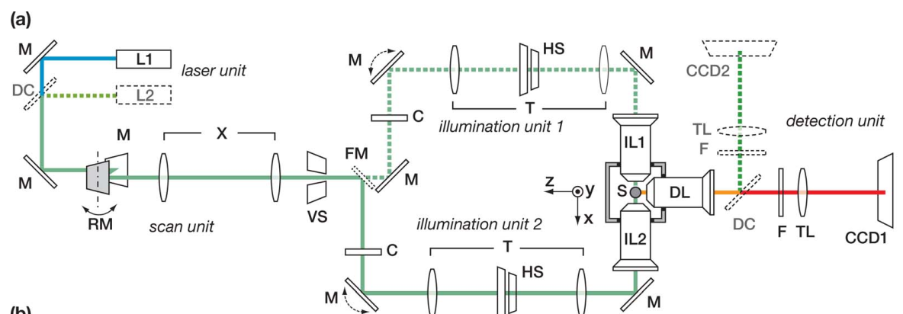
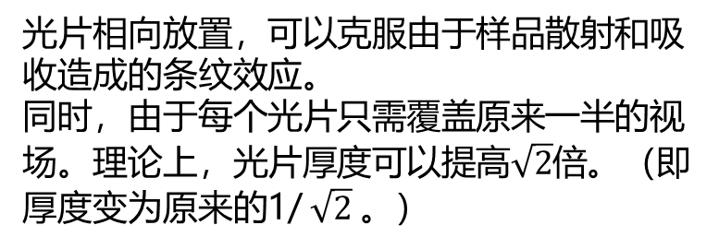
2. Multidirectional SPIM (mSPIM)
光片相向放置，可以克服由于样品散射和吸收造成的条纹效应。
同时，由于每个光片只需覆盖原来一半的视场。理论上，光片厚度可以提高$\sqrt{2}$倍。（即厚度变为原来的1/ $\sqrt{2}$。）
装置示意图
（Jan Huisken et al., Optics Letters, 2007）

Slide 7
关键参数
光片厚度：1-5 μm
曝光时间：10-30 ms
照明物镜：（两个）10╳, NA 0.3
成像物镜：10╳-40╳

Slide 8
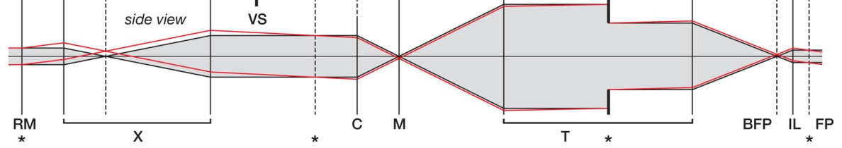
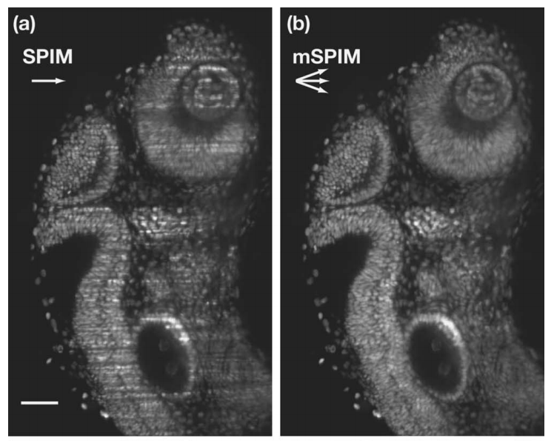
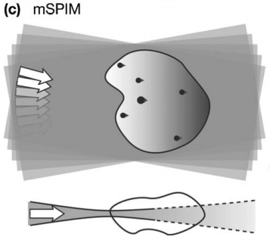
振动减少条纹效应
（a）
（b）
(c)
（a）由RM（resonant mirror)提供的在10度角内1kHz的扫描光片。减小了成像的条纹效应。
（b）振动示意图
（c）左图为传统SPIM成像结果，可以看到明显的条纹效应。右图为加入光片振动扫描之后的成像效果图。比例尺：50 μm
（Jan Huisken et al., Optics Letters, 2007）

Slide 9
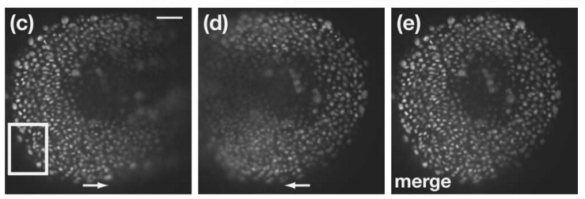
相向照明减少衰减效应（attenuation）
（Jan Huisken et al., Optics Letters, 2007）
（c）、（d）、（e）分别为光片向右投射、向左投射、相向投射时的样品成像结果。由图可以看出相向照明时像素亮度分布更加均匀。比例尺：50 μm

Slide 10
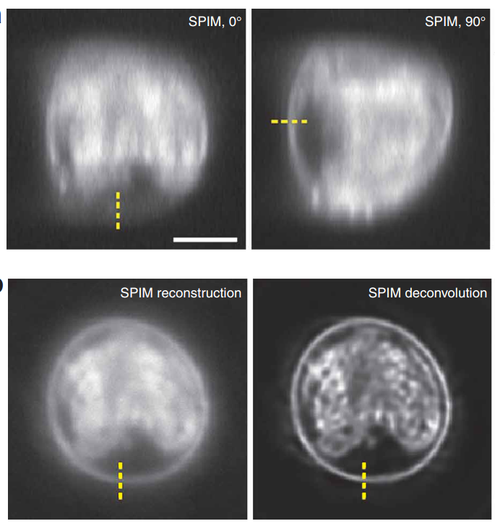
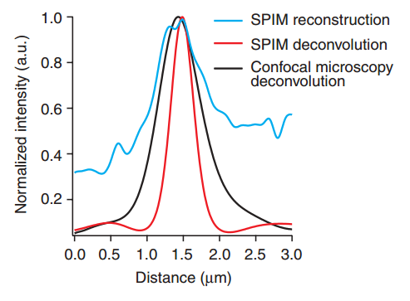
3. 样品旋转+去卷积（deconvolution）
采集正交的两幅数据集，重建之后进行去卷积处理。
（Peter J Verveer et al., Nature Method, 2007）

Slide 11
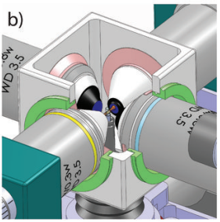
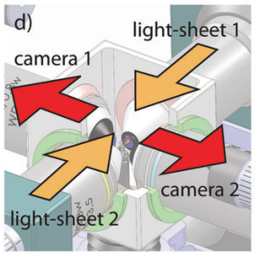
Muvi system
（Uros Krzic et al., Nature Method, 2012）
装置示意图

Slide 12
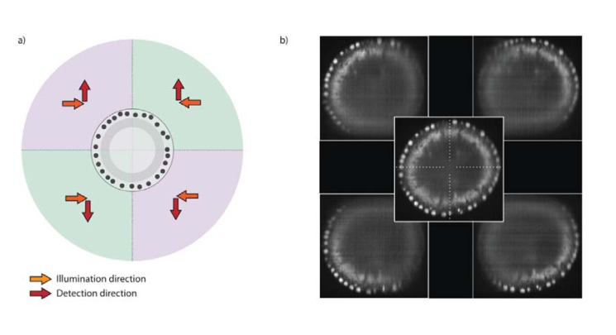
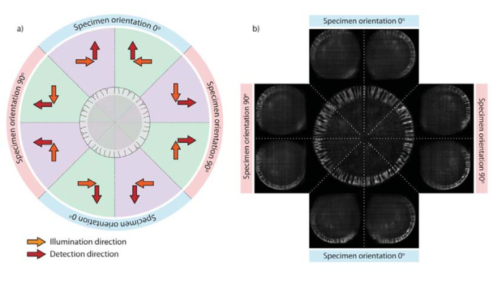
4. 图像融合
样品未旋转
样品旋转
（Uros Krzic et al., Nature Method, 2012）

Slide 13
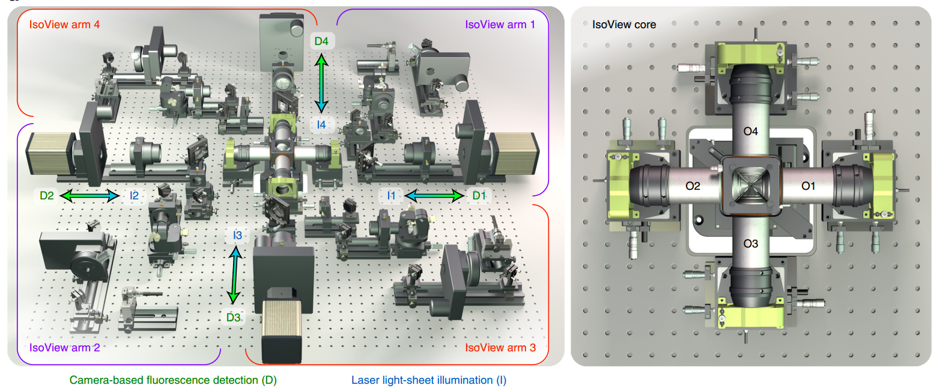
Isoview system
装置示意图
（Raghav K Chhetri et al., Nature Method, 2015）

Slide 14
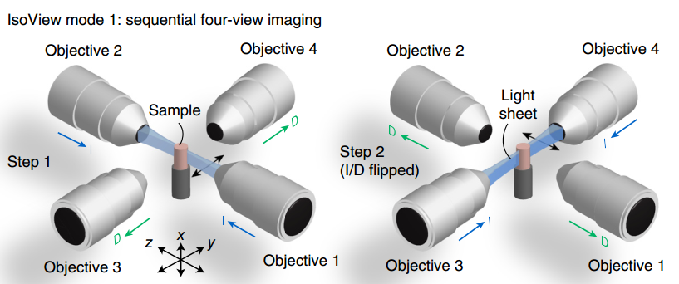
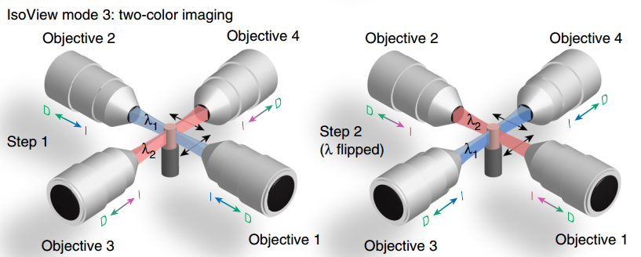
Isoview system
与光片成像有关的两种扫描模式
（Raghav K Chhetri et al., Nature Method, 2015）

Slide 15
谢谢！

